Slide 1
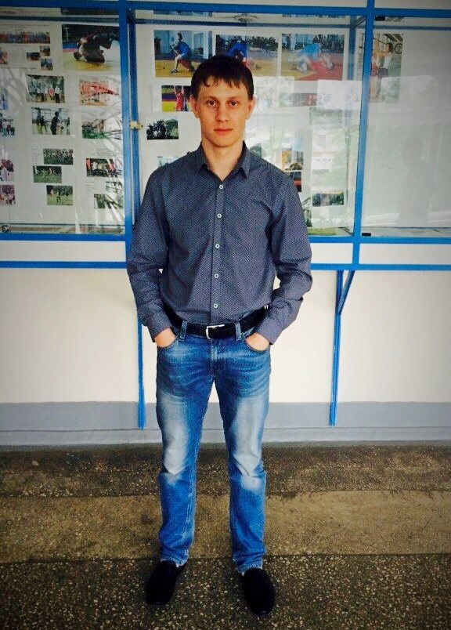
Отчет тренера – преподавателя Дорофеева Игоря Анатольевича за 2017-2018 учебный год
Ф У Т Б О Л

Slide 2
Информационные данные
Кол-во детей на начало учебного года | Кол-во детей, принятых в течение года | Кол-во отчисленных детей | Кол-во детей на конец учебного года
72 | 8 | 0 | 80
На конец учебного года сохранность детей – 100%

Slide 3
Травматизм
В этом учебном году серьезных травм не было.
В целях профилактики травматизма я провожу комплекс упражнений.

Slide 4
Посещение «Лазертага»

Slide 5
Просмотр фильма «Тренер»

Slide 6
Социальный паспорт учащихся
Среди обучающихся отсутствуют дети, состоящие на учете в инспекции по делам несовершеннолетних.

Slide 7
Родительские собрания
В начале и в конце учебного года были проведены родительские собрания, на которых присутствовало более 80% родителей. Все рассматриваемые вопросы были успешно урегулированы.

Slide 8
Организация УТС
Учебно-тренировочные сборы будут проводиться с 5 по 19 августа в городе Междуреченск.
Название лагеря – «Фантазия».
Стоимость путевки – 17 500 рублей.
Количество обучающихся – 20-25 человек 1 и 2 классов.

Slide 9
УТС 2017

Slide 10
Мои достижения
Курсы повышения квалификации «Навыки оказания медицинской помощи», «Профилактика рисков суицидального поведения у современных подростков».
23.05.2017 года была присвоена первая квалификационная категория.

Slide 12
Платные услуги
Количество детей на начало учебного года - 17.
На конец учебного года - 30 детей, из которых 6 будут переведены на бюджет.
В начале учебного года было проведено собрание по организации тренировочных занятий (оплата, форма одежды и др.).

Slide 13
Соревнования
В этом году дети платных групп участвовали в соревнованиях городского уровня по возрастам.
В возрастной группе 2011 г.р. дети заняли первое место.
В возрастной группе 2012 г.р. дети заняли второе место.

Slide 14
Турнир, посвященный Дню Защитника Отечества

Slide 15
Благодарю за внимание!

